Slide 1


Производная показательной функции. Число е
МБОУ «Сош№5» г.Ступино, Московской области
Учитель математики Быстрова Нина Николаевна

Slide 2

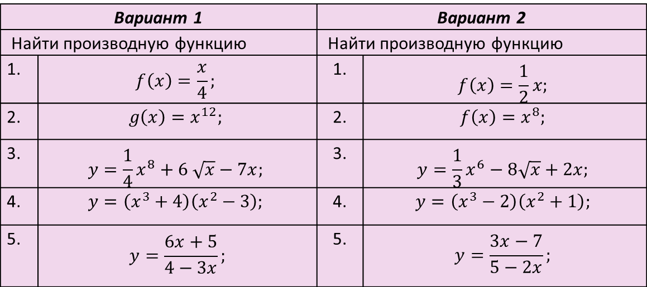
Вопросы для повторения
Определение производной.
Правила дифференцирования.
Производная элементарной функции.
Применения производной к исследованию функции.
Уравнение касательной.
Вариант 1 |  | Вариант 2
Найти производную функцию |  | Найти производную функцию
1. | $$f\left(x\right)=\frac{x}{4};$$ | 1. | $$f\left(x\right)=\frac{1}{2}x;$$
2. | $$g\left(x\right)=x^{12};$$ | 2. | $$f\left(x\right)=x^{8};$$
3. | $$y=\frac{1}{4}x^{8}+6 \sqrt{x}−7x;$$ | 3. | $$y=\frac{1}{3}x^{6}−8\sqrt{x}+2x;$$
4. | $$y=\left(x^{3}+4\right)\left(x^{2}−3\right);$$ | 4. | $$y=\left(x^{3}−2\right)\left(x^{2}+1\right);$$
5. | $$y=\frac{6x+5}{4−3x};$$ | 5. | $$y=\frac{3x−7}{5−2x};$$

Slide 3

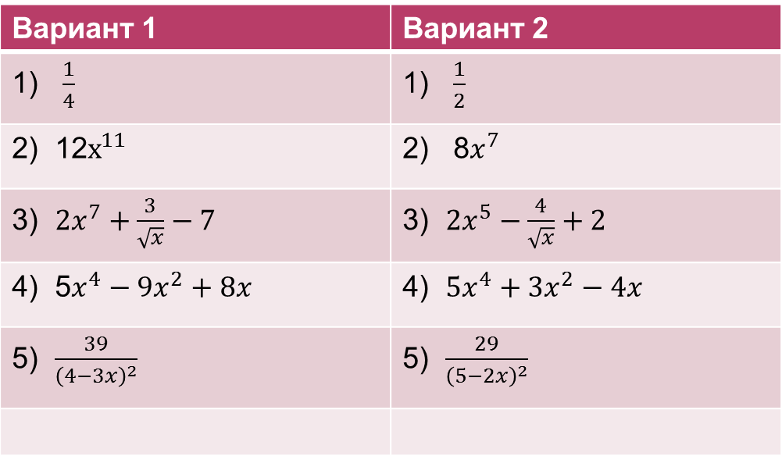
Проверяем ответы :
Вариант 1 | Вариант 2
1) $\frac{1}{4}$ | 1) $\frac{1}{2}$
2) 12$х^{11}$ | 2) 8$x^{7}$
3) $2x^{7}+\frac{3}{\sqrt{x}}−7$ | 3) $2x^{5}−\frac{4}{\sqrt{x}}+2$
4) 5$x^{4}−9x^{2}+8x$ | 4) $5x^{4}+3x^{2}−4x$
5) $\frac{39}{{\left(4−3x\right)}^{2}}$ | 5) $\frac{29}{{\left(5−2x\right)}^{2}}$

Slide 4
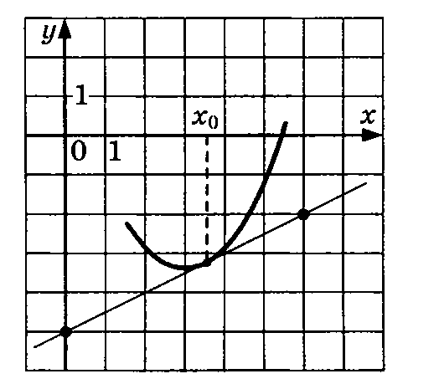
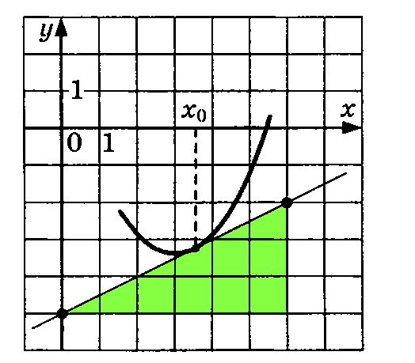
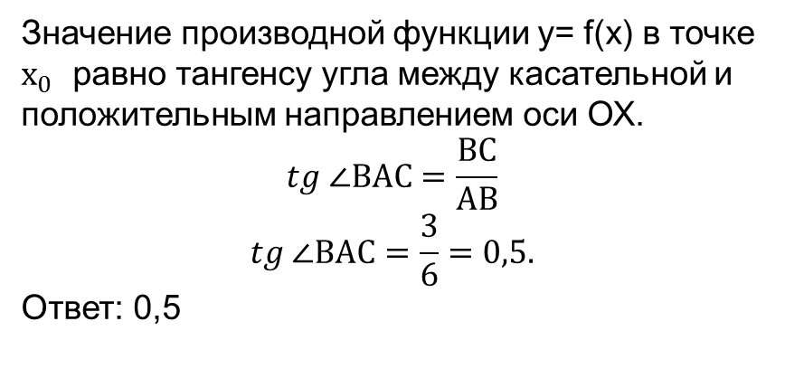
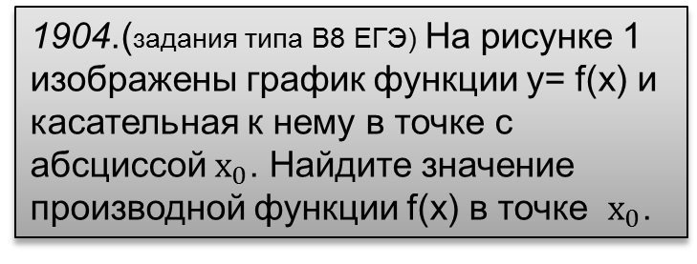
1904.(задания типа В8 ЕГЭ) На рисунке 1 изображены график функции y= f(x) и касательная к нему в точке с абсциссой $х_{0}$. Найдите значение производной функции f(x) в точке $х_{0}$.
Решение:
Рис.1
Значение производной функции y= f(x) в точке $х_{0}$ равно тангенсу угла между касательной и положительным направлением оси ОХ.
$$tg ∠ВАС=\frac{ВС}{АВ}$$
$$tg ∠ВАС=\frac{3}{6}=0,5.$$
Ответ: 0,5
С
А
В
Рис.2

Slide 5
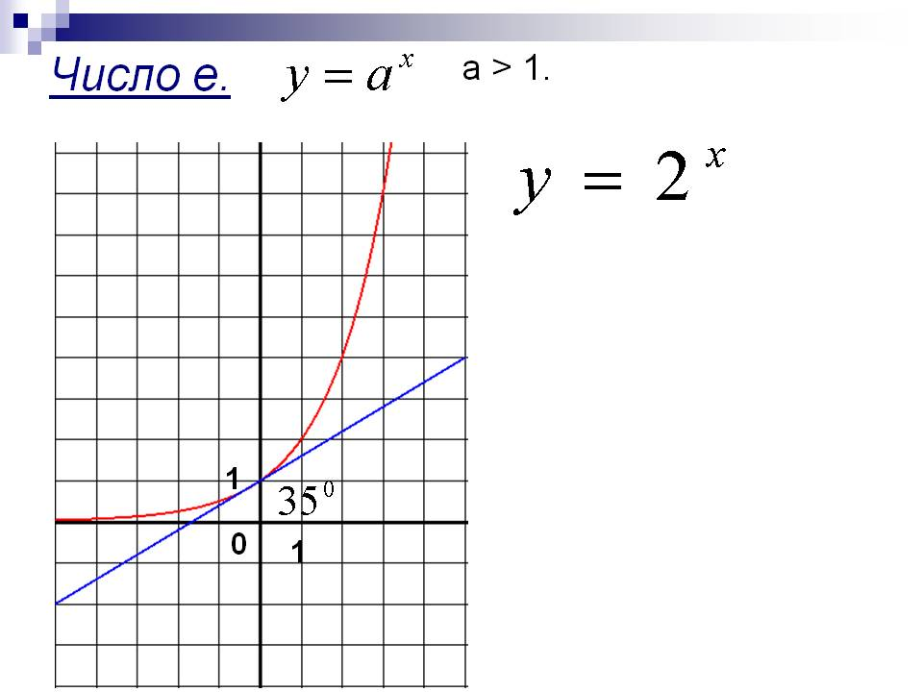
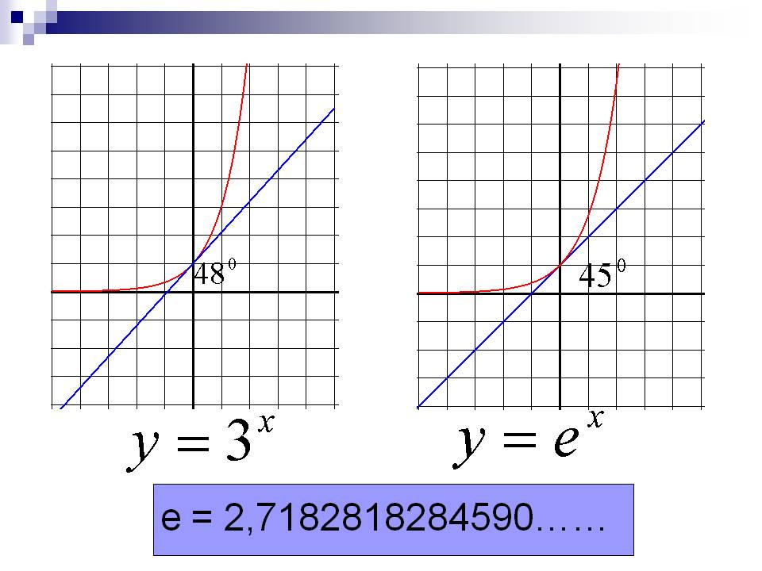




Число е
$$У=2^{х}$$
$$У=е^{х}$$
$$У=3^{х}$$
е = 2,7182818284590...

Slide 6
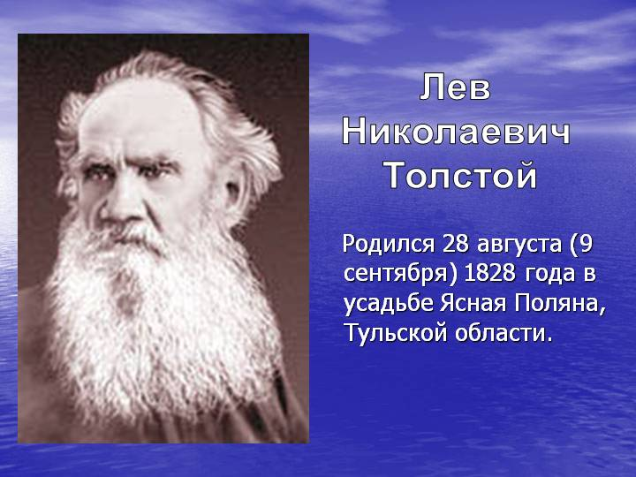
Лев Николаевич Толстой
родился 28 августа (9 сентября) 1828 года в усадьбе Ясная Поляна, Тульской области
е = 2,7182818284590...
Замечание (не очень серьезное). Ясно, что Л.Н. Толстой никакого отношения к числу e не имеет, тем не менее в записи числа е, обратите внимание, два раза подряд повторяется число 1828 — год рождения Л.Н. Толстого.

Slide 7
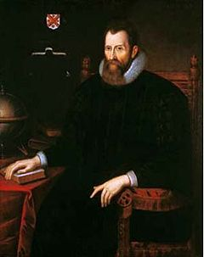
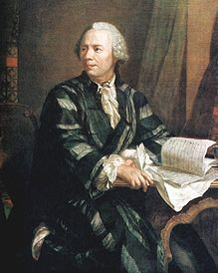
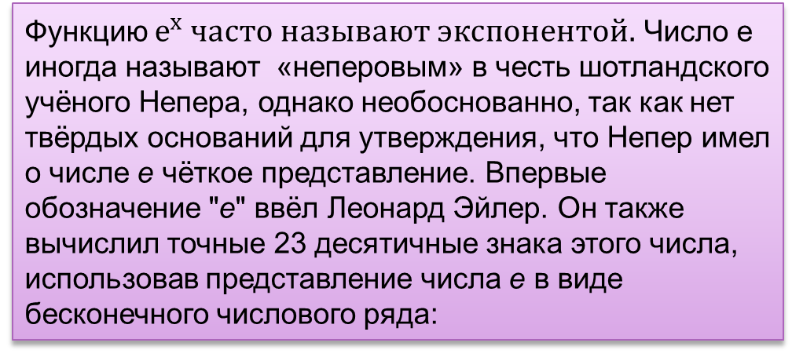
Функцию $е^{х} часто называют экспонентой.$ Число e иногда называют «неперовым» в честь шотландского учёного Непера, однако необоснованно, так как нет твёрдых оснований для утверждения, что Непер имел о числе е чёткое представление. Впервые обозначение "е" ввёл Леонард Эйлер. Он также вычислил точные 23 десятичные знака этого числа, использовав представление числа е в виде бесконечного числового ряда:
Джон Непер (1550 – 1617) – английский математик. Изобретатель логарифмов.
Леонард Эйлер (1707 -1783) –крупнейший математик XVIII столетия. Научное наследие Эйлера включает современное определение показательной, логарифмической и тригонометрических функций, и их символики.

Slide 8
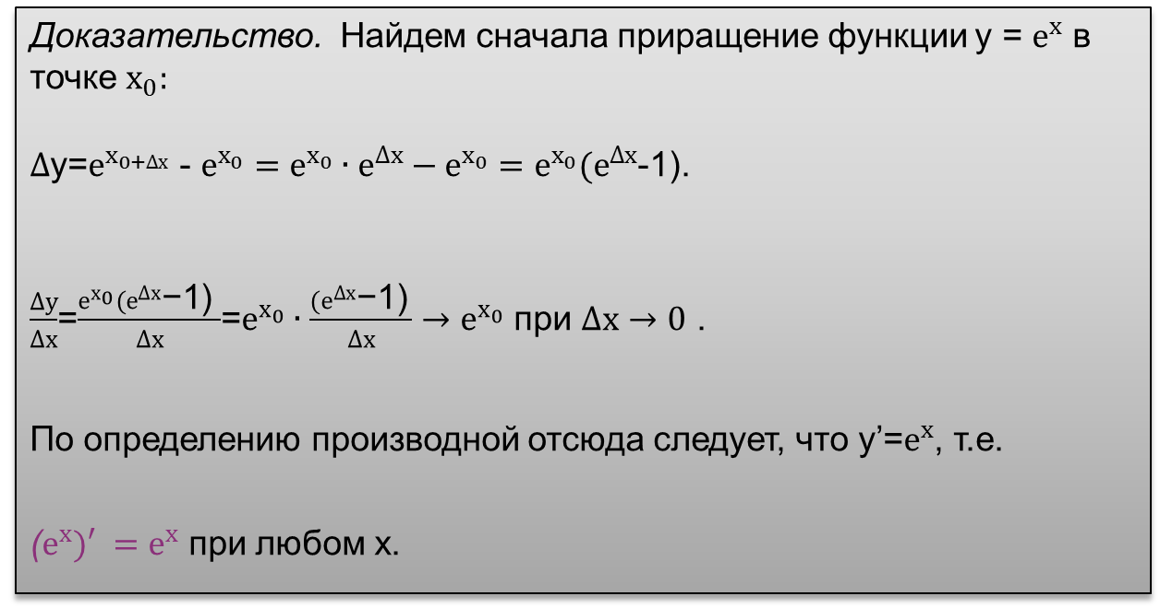

Теорема 1.Функция${ е}^{х}$дифференцируема в каждой точке области определения, и ($е^{х})′ =е^{х}$.
Доказательство. Найдем сначала приращение функции у = $е^{х}$ в точке $х_{0}:$
$∆$у=$е^{х_{0+∆х}}$ - $е^{х_{0}}=е^{х_{0}}∙е^{∆х}−е^{х_{0}}=е^{х_{0}}(е^{∆х}$-1).
$\frac{∆у}{∆х}$=$\frac{е^{х_{0}}(е^{∆х}\text{−1) }}{∆х}$=$е^{х_{0}}∙\frac{(е^{∆х}\text{−1)} }{∆х}→е^{х_{0}}$ при $∆х→0$ .
По определению производной отсюда следует, что у’=$е^{х}$, т.е.
($е^{х})′ =е^{х}$ при любом х.

Slide 9
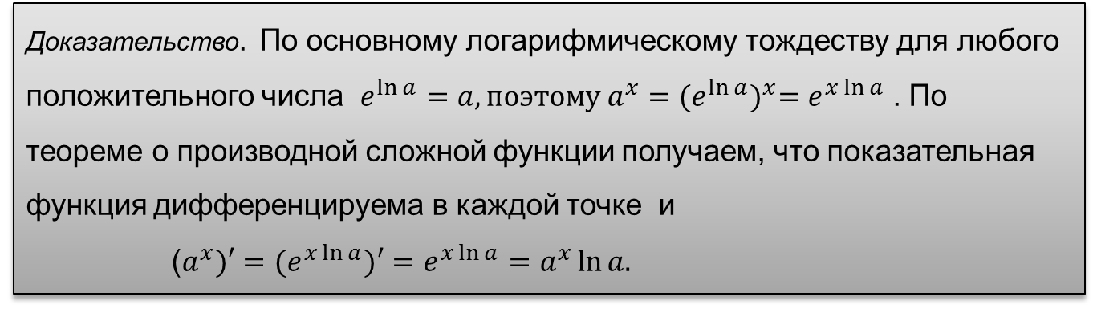


Определение. Натуральным логарифмом (обозначается ln)называется логарифм по основанию е: $\ln{x=\log_{e}x.}$
Теорема 2. Показательная функция $a^{x}$ дифференцируема в каждой точке области определения, и ($a^{x}$)’$= a^{x}\ln{a.}$
Доказательство. По основному логарифмическому тождеству для любого положительного числа $e^{\ln{a}}=a,поэтому a^{x}={(e^{\ln{a}})}^{x}=e^{x\ln{a}}$ . По теореме о производной сложной функции получаем, что показательная функция дифференцируема в каждой точке и ($a^{x})′=(e^{x\ln{a}})′=e^{x\ln{a}}=a^{x}\ln{a.}$

